Slide 1
Иконография образа Спасителя

Slide 2
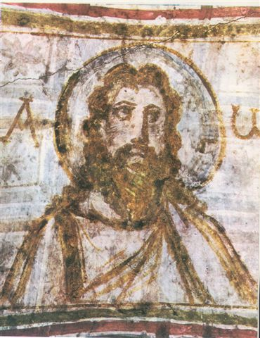
Вся иконография Спасителя строится на основополагающем понятии Боговоплощения:
Бог-Творец вселенной, создатель всего материального и духовного мира,- Сам нисходит к сотворенным Им людям для избавления их из плена греха, чтобы каждый человек мог наследовать жизнь вечную и стать достойным сотворчества с Богом в обновленном и преображённом мире.
Одно из первых изображений Иисуса Христа с нимбом.

Slide 3
ОСНОВНЫЕ ПОСТОЯННЫЕ ЭЛЕМЕНТЫ ИКОНОГРАФИИ СПАСИТЕЛЯ
НИМБ-символ святости, имеет вписанный крест, образуемый девятью линиями.
КРЕСТ, вписанный в нимб Христа, имеет надпись из трёх букв: O W H, что значит «сущий», «истинно существующий».
IC XC- надпись указывает на то, что на иконе изображен Иисус Христос.
Одеяние Спасителя характерно для I века н.э. – хитон и гиматий.
Красный цвет хитона – символ мученичества и знак царского достоинства
Синий цвет – принадлежность небесным сферам, чистота и непорочность
Сочетание синего и красного цветов – соединение двух природ Богочеловека, тварного и нетварного мира.
Клавий ( или клав) на правом плече хитона Спасителя – отличительный знак одежды римских граждан - на иконе является:
Символом чистоты и совершенством человеческой природы Христа;
знаком особой мессианской роли Спасителя.

Slide 4
Иконографические типы образа Спасителя
СПАС НЕРУКОТВОРНЫЙ
СПАС ВСЕДЕРЖИТЕЛЬ
СПАС НА ПРЕСТОЛЕ
СПАС В СИЛАХ
СПАС ЭММАНУИЛ
СПАС БЛАГОЕ МОЛЧАНИЕ

Slide 5
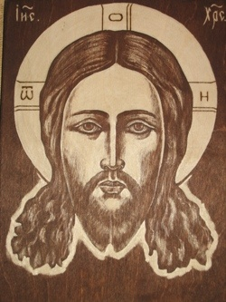
СПАС НЕРУКОТВОРНЫЙ
Лик Иисуса Христа – лик человека средних лет с тонкими одухотворенными чертами, с бородой, разделенной надвое, с длинными вьющимися на концах волосами и с прямым пробором.
Существует два вида изображений Нерукотворного образа: Спас на убрусе и Спас на чрепии.

Slide 6
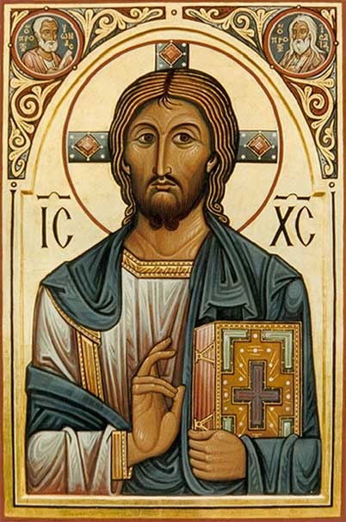
СПАС ВСЕДЕРЖИТЕЛЬ
Христос облачен в гиматий и хитон
Возраст проповедничества
Правая рука благословляет, левая поддерживает закрытое или раскрытое Евангелие.
Раскрытая книга - открытое учение Христа о спасении, обязательно имеет цитату из Библии.
Закрытая книга – Книга Жизни, в которую вписаны имена спасенных людей ( книга за семью печатями)
Изображение Спасителя может быть в полный рост, поясным и огрудным.

Slide 7
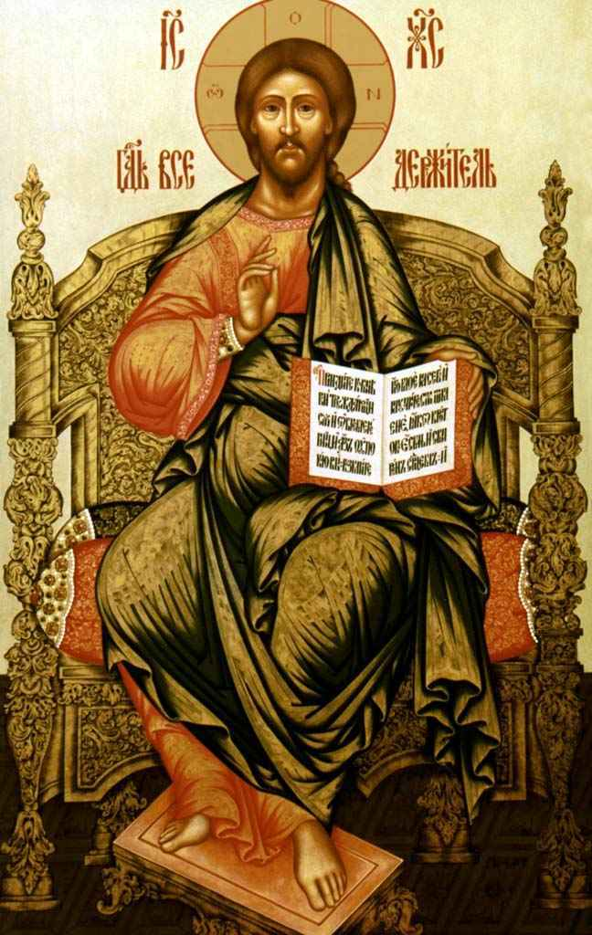
Спас на престоле
Спаситель предстаёт как Царь царей и грозный Судия, восседающий на престоле
Обязателен благословляющий жест правой руки и присутствие книги или свитка.
Престол – символ царственной власти и символ Вселенной, символ всего видимого и невидимого мира.
Фигура Спасителя может быть одиночной и с ангелами и святыми.

Slide 8
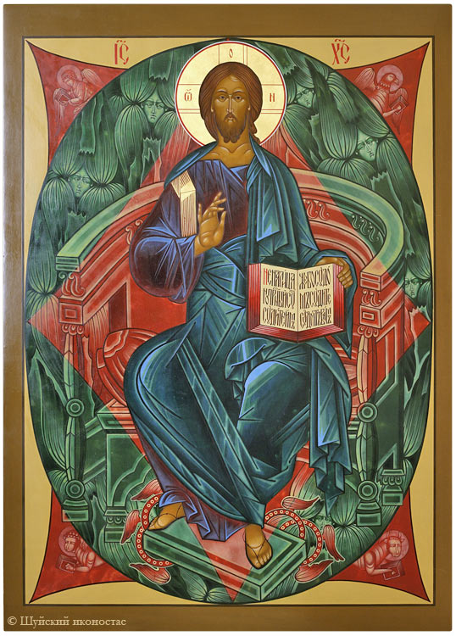
Спас в силах
Поверх красного квадрата – синий овал
Христос изображен на фоне красного квадрата с вытянутыми концами(квадрат –символ земли).
По концам квадрата изображения ангела, льва, тельца и орла ( символы евангелистов Матфея, Марка, Луки и Иоанна).
Поверх красного квадрата написан синий овал – мир духовный. В синем овале изображены ангелы- силы небесные.
Поверх синего овала – красный ромб ( символ мира невидимого)
Образ показывает Христа таким, каким Он явится в конце времен, на Страшном Суде.

Slide 9
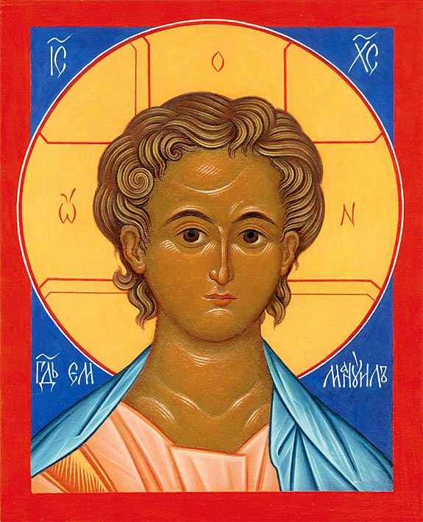
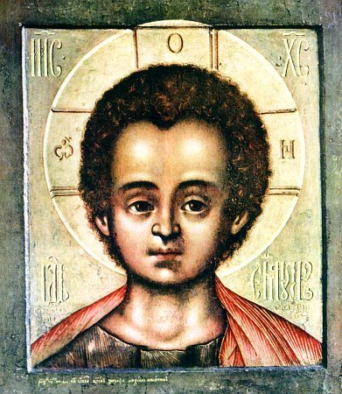
Спас Эммануил
Образ Христа в возрасте 12 лет.
Отрок –Христос изображается в хитоне и гиматии и со свитком в руках.

Slide 10
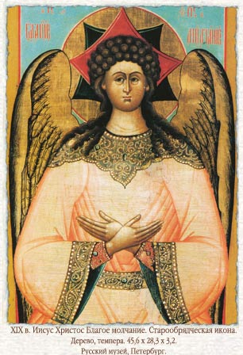
Спас Благое Молчание
Это изображение Христа до Его прихода к людям.
Изображается в ангельском чине как юноша в белой долматике ( мантии ) с широкими рукавами.
Руки Его сложены и прижаты к груди, за спиной опущенные крылья
Икона передает ангельский образ Сына Божьего – Христа до воплощения, Ангела Великого Света.
В нимбе вместо креста пишется восьмиконечная звезда, образованная двумя квадратами.

